Slide 1

PRACTICUM
2021

Slide 2
CONSULTAS

Slide 3
1.- ¿Cómo funciona cuando contrato a un artista francés para que actúe en mis obras? ¿Tiene régimen de intermitencia en Francia?
Para periodos de estancia en España que no superen los 3 meses de duración, los ciudadanos de la Unión Europea sólo necesitarán estar en posesión del carné de identidad o del pasaporte en vigor de su país de origen, siempre que éste se encuentre en vigor. Para períodos de permanencia comprendidos entre 3 meses y 1 año, será necesario que soliciten la tarjeta temporal de residencia. Por lo general, se les aplicará retención en España siempre que la actuación artística se realice en España. Hay que ver convenios internacionales de doble imposición.
2.- Tipo de contratos de artes escénicas: ensayos, altas y bajas en bolos en gira, etc.
TEORÍA: El contrato de artistas se encuadra normalmente en un CONTRATO DE DURACIÓN DETERMINADA POR OBRA O SERVICIO (CÓDIGO 401). Es habitual que en el mismo contrato se indique el período previsto de ensayos, la temporada de exhibición en teatro y el período previsto en caso gira. El empresario o productor deberá formalizar el ALTA (CON CARÁCTER PREVIO) en la seguridad social desde el primer día de ensayos y hasta el final de la temporada en teatro (a excepción de posibles interrupciones de los ensayos, en cuyo caso tendrán que constar en el contrato).
En caso de gira deberá tramitar las correspondientes altas y bajas de seguridad social por cada día de bolo (considerando asimismo los días de desplazamiento).

Slide 4
RDL 8/2019 de 8 de marzo de medidas urgentes de protección social y de lucha contra la precariedad laboral en la JORNADA de trabajo
3.- Registro de jornadas de artistas contratados 1 único día, así como las obligaciones de PRL para dichos artistas.
La publicación del RDL 8/2019 de 8 de marzo, y su posterior convalidación, estableció la obligatoriedad de registrar la jornada laboral diaria de cada trabajador, con la concreción del horario de inicio y fin, desde el día 12 de mayo de 2019.
Se modifica el artículo 34 (jornada) del Estatuto de los Trabajadores, incluyendo esta nueva previsión.
Se modifica el artículo 7 de la LISOS tipificando como infracción administrativa el incumplimiento de este deber empresarial.
Apartado 7, artículo 34 TRET
El Gobierno, a propuesta del Ministro de Trabajo y Seguridad Social y previa consulta a las organizaciones sindicales y empresariales más representativas, podrá establecer ampliaciones o limitaciones en la ordenación y duración de la jornada de trabajo y de los descansos, así como especialidades en las obligaciones de registro de jornada para aquellos sectores, trabajos y categorías profesionales que por sus peculiaridades así lo requieran.
POSIBLES EXCEPCIONES
La norma habilita al Gobierno para establecer excepciones en materia de jornada para determinados sectores, trabajos y categorías profesionales.
EXCEPCIONES ACTUALES
RD 1561/1955 de 21 de septiembre sobre jornadas especiales de trabajo.
Esta norma regula jornadas especiales de trabajo para aquellos sectores y trabajos que por sus peculiaridades así lo requieren

Slide 5
El RD 8/2019 de 8 de marzo estableció la obligatoriedad de registrar la jornada laboral diaria de todos los trabajadores, no obstante, establecía también unas peculiaridades o excepciones a la obligación general de este registro horario para las relaciones de carácter especial (que incluye la relación de los artistas en espectáculos públicos).
Así es como, para estas relaciones especiales, de forma general, no se aplicaría el mandato del registro de jornada, excepto si disponen de una normativa específica que así lo indique. Lo que conduce a la revisión de la normativa específica de los artistas, el RD 1435/1985, los diferentes convenios colectivos y al TRET.
En base a todo esto surgió la duda y la controversia sobre la obligación de registrar la jornada por parte de los artistas, por la remisión al ET como norma supletoria, de la que podría interpretarse la aplicación general de la norma. La consulta a la administración estableció que debía registrarse la jornada del artista.
Por todo ello en mayo de 2019, FAETEDA trasladó a sus socios la recomendación de llegar a un acuerdo sindical vía convenio para acordar con los sindicatos la INAPLICACIÓN PROVISIONAL para los actores y actrices de Teatro, considerando que se encuentran en uno de los supuestos de excepcionalidad al tratarse de una relación de carácter especial recogida en el artículo 2 del Estatuto de los Trabajadores. Se pide a los socios que indiquen urgentemente la primera notificación de registro de jornada que puedan recibir.
En caso de registro, se realizará como el de los trabajadores del régimen laboral.
Se empezó a trabajar un cambio de sistema de jornada para los trabajadores de las artes escénicas a partir de nuestro hecho diferencial, sobre todo en giras, para incluirlo en el RD de jornadas especiales, y también la inclusión de la excepción del registro en la posible modificación del RD Artistas que todavía está paralizada.
Respecto a las obligaciones en materia de Prevención de riesgos laborales, son las mismas que para el resto de personas trabajadoras (formación, información, vigilancia en la salud, etc.)

Slide 6
DIETAS
ITINERANCIA

Slide 7
Contratación por Temporada y/o posible gira
Los contratos para la realización de una obra o servicio ( código de contrato 401) han de formalizarse necesariamente por escrito.
En los contratos suscritos para la realización de temporada y gira, hay que especificar en el contrato inicial que es para la realización de temporada en (plaza de contratación) y "posible gira" para que quede constancia que la gira y el posible desplazamiento es accesorio.
Se recomienda introducir en el contrato laboral una cláusula indicando el concepto de «CENTRO DE TRABAJO ITINERANTE» a efectos del tratamiento de las dietas en materia de tributación en el supuesto de bolos en diferentes localidades.
Ejemplo clausula a incluir en el contrato laboral en el supuesto de gira:
«Este contrato contempla la realización de una gira con funciones en varias localidades, por lo que el centro de trabajo es itinerante a los efectos de exención de cotización y de tributación de las dietas de manutención, alojamiento y locomoción, siempre que las actuaciones se realicen en municipios distintos al que constituye la residencia habitual del trabajador

Slide 8
Centros de Trabajo itinerantes!!!!!
a) Se contrata al personal para hacer un bolo, un día o varios, en una determinada localidad. En este supuesto, se considera que el centro de trabajo es el lugar para el que se contrata, no el del CENTRO DE TRABAJO DE LA EMPRESA, por lo tanto, no existe desplazamiento a efecto de dietas. Si se pagan, han de tributar en IRPF y se tienen que integrar en la base de cotización a la seguridad social.
b) Se contrata al personal para que haga una gira y actúe en diferentes localidades consecutivas. En este caso, se considera que el centro de trabajo es itinerante y, por ello, la normativa del IRPF establece su exención en IRPF, siempre que no superen los límites establecidos (media dieta 26,67 € / dieta completa 53,34 € y estancia -hotel- por lo que se justifique). Estas dietas también están excluidas de cotización a la seguridad social, tal como establece el Reglamento de cotización, el cual se remite a la regulación del IRPF. El requisito imprescindible es que todas las localidades itinerantes han de ser diferentes al domicilio habitual del trabajador.
c) En todo caso, el empresario, en su condición de pagador es el que debe probar la realidad del desplazamiento, justificando el día, el lugar y el motivo del desplazamiento

Slide 9
DIETAS SÍ COTIZAN:
- UNA SOLA CONTRATACIÓN EN UNA SOLA PLAZA CON INDEPENDENCIA DE LOS DÍAS DE TRABAJO:
* 6 MESES EN BCN/MAD
* 7 DÍAS EN VALENCIA
* 1 BOLO
- DISTINTOS ESPECTÁCULOS (AUNQUE LOS HAGAN LAS MISMAS PERSONAS). POR EJEMPLO LOS MÚSICOS.
- SI EL BOLO O FUNCIONES LO SON EN EL LUGAR DEL DOMICILIO DEL TRABAJADOR
DIETAS NO COTIZAN:
- EN ESPECTÁCULO QUE HACE VARIAS PLAZAS
- DONDE NO RESIDA EL TRABAJADOR
- AUNQUE LAS FUNCIONES SEAN EN EL LUGAR DE SEDE DE LA EMPRESA

Slide 10
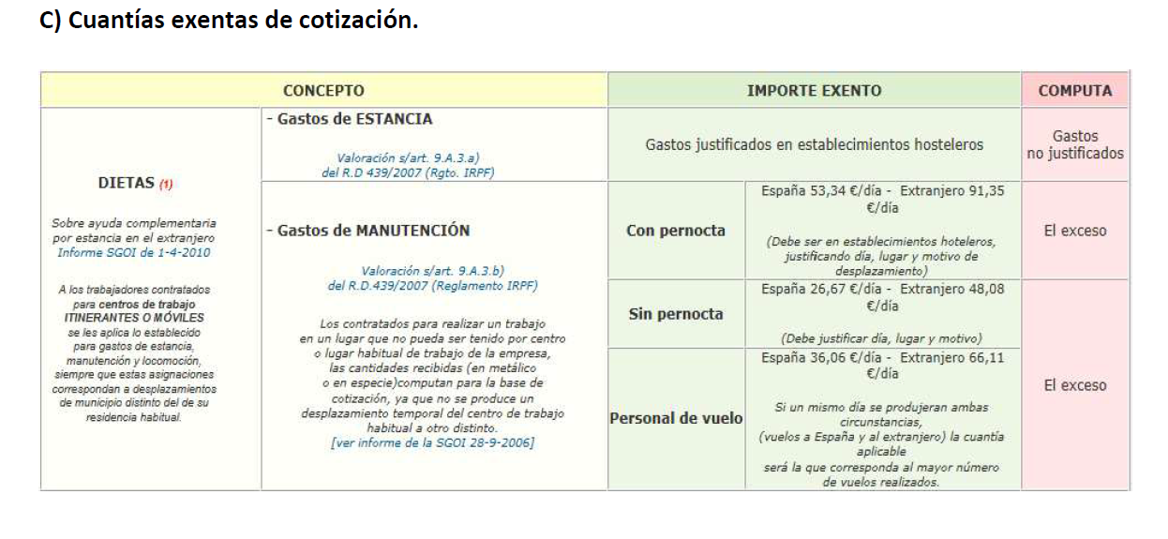

Slide 11
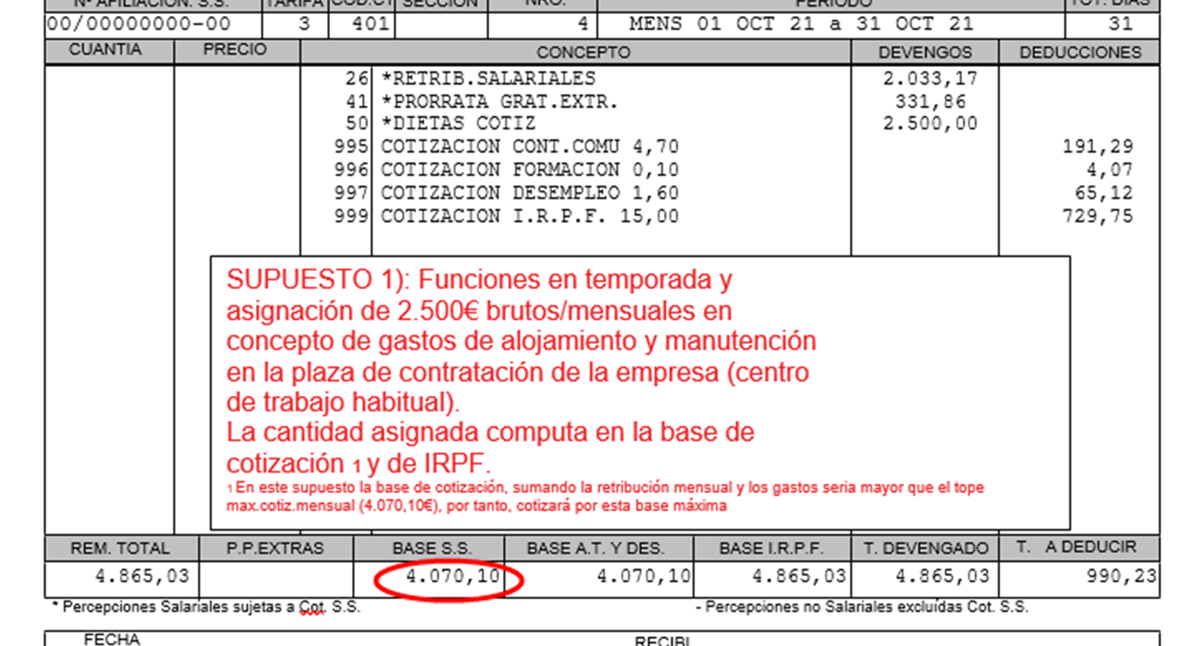

Slide 12
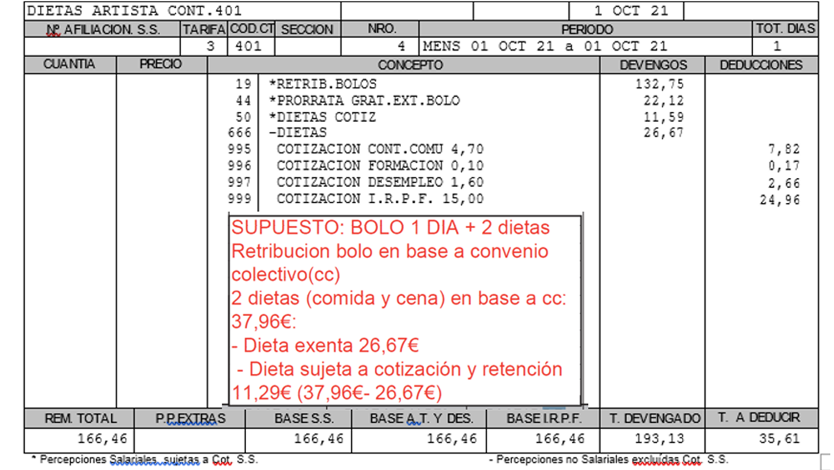

Slide 13
5.- Después de la jubilación, ¿qué volumen de actividad profesional se puede desarrollar y en qué condiciones?
Dependerá de la situación particular de cada artista y sus condiciones de acceso a la jubilación (jubilación ordinaria, requisitos para compatibilizar jubilación activa…)
- JUBILACIÓN ACTIVA: 65 años, 100% pensión y que una empresa solicite la jubilación activa.
- Contrato artista a tiempo completo. El artista cobra un 50% de la pensión más lo que la empresa le pague, y trabaja a tiempo completo (no puede ser parcial).

Slide 14
6.- IVA e IRPF
a) IVA
  TIPO GENERAL 21%):
    Caché bolo: 21% de IVA
    Intermediarios venta entradas
    Reparto taquilla a la compañía
  TIPO REDUCIDO (10%):
    Entradas
    Cambio Normativo **
  SIN IVA: EXENCIÓN
    Derechos de autor de persones físicas. Art. 20 Uno 26º de la Ley del IVA: “Los servicios profesionales, incluidos aquéllos cuya contraprestación consista en derechos de autor, prestados por artistas plásticos, escritores, colaboradores literarios, gráficos y fotográficos de periódicos y revistas, compositores musicales, autores de obras teatrales y de argumento, adaptación, guion y diálogos de las obras audiovisuales, traductores y adaptadores.”
b) IRPF
  Artistas laborales: 15%. (6% Ceuta y Melilla) ¿Regularización vía declaración renta o es la empresa?
  Personal régimen general: el que toque. Contratos inferiores al año, mínimo 2% (0,8% Ceuta y Melilla).
  Autónomos: 15%
  Primer año de alta y dos siguientes: 7% de retención.

Slide 15

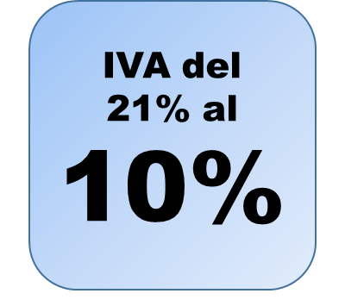
CAMBIOS EN MATERIA TRIBUTARIA
REAL DECRETO LEY 26/2018, DE 28 DE DICIEMBRE, POR EL QUE SE APRUEBAN MEDIDAS DE URGENCIA SOBRE LA CREACIÓN ARTÍSTICA Y LA CINEMATOGRAFÍA.
Reducción del IVA a los servicios profesionales de intérpretes, artistas, directores y técnicos (del 21% al 10%) prestados a los organizadores de obras teatrales y musicales. (Capítulo II, del Título II). A partir 1/01/19
  Cuando sean personas físicas y emitan factura como autónomo y sean: artistas, directores o técnicos.
  Que el receptor de la factura sea un organizador de obras teatrales y musicales
    El destinatario de la factura ha de ser el organizador de la obra teatral (igual a contratante, productor, exhibidor, público o privado. Tanto las empresas estables que se dediquen a este efecto como las ocasionales y a su vez pueden ser empresas o productores individuales).
  La determinación del precio del servicio, puede ser fijo, variable (% de taquilla) o mixta.
  * LAS EMPRESAS ESTÁN EXCLUÍDAS.
AUTÓNOMO
CONTRATANTE

Slide 16
7.- Exención de IVA en los cursos de Artes Escénicas.
Artículo 20 Uno de la Ley del IVA.
  9.º La enseñanza que verse sobre materias incluidas en algunos de los planes de estudios de cualquiera de los niveles o grados del sistema educativo español.
  10.º Las clases a título particular prestadas por personas físicas sobre materias incluidas en los planes de estudios de cualquiera de los niveles y grados del sistema educativo. No tendrán la consideración de clases prestadas a título particular, aquéllas para cuya realización sea necesario darse de alta en las tarifas de actividades empresariales o artísticas del Impuesto sobre Actividades Económicas.
8.- El criterio de caja aplicado a los importes de las subvenciones.
https://www.agenciatributaria.es/AEAT.internet/Inicio/_Segmentos_/Empresas_y_profesionales/Empresas/IVA/Regimenes_de_tributacion/Regimen_especial_del_criterio_de_caja/Nota_informativa.shtml

Slide 17
9.- Autónomo colaborador.
Bonificación del 50% en la cuota de autónomos durante los primeros 18 meses, siempre y cuando se dé de alta como nuevo autónomo. Además, durante los 6 meses siguientes, tendrá una bonificación del 25%.
Está exento de presentar las declaraciones trimestrales de IVA e IRPF. Tan solo habrá de presentar la declaración de la renta como cualquier otro trabajador.
Como contrapartida, no se podrán beneficiar de la tarifa plana de 50 euros.

Slide 18
NORMATIVA RELEVANTE Y NOVEDADES LEGISLATIVAS
FACTURACION
RD ARTISTAS
REGISTRO JORNADA
PLAN IGUALDAD
REGISTRO RETRIBUTIVO
TRABAJO A DISTANCIA

Slide 19
Novedades y aspectos más relevantes en materia tributaria, laboral y de seguridad social
Real decreto ley 26/2018, de 28 de diciembre, por el cual se aprueban medidas de urgencia sobre la creación artística y la cinematografía.
Real Decreto Ley 6/2019, de medidas urgentes para garantía de la igualdad de trato y de oportunidades entre mujeres y hombres en el empleo y la ocupación.
Real Decreto 901/2020, de 13 de octubre, por el que se regulan los planes de igualdad y su registro.
Real Decreto 902/2020, de 13 de octubre, de igualdad retributiva entre mujeres y hombres.
Real Decreto-ley 28/2020, de 22 de septiembre, de trabajo a distancia

Slide 20
Real Decreto 901/2020, de 13 de octubre, por el que se regulan los PLANES DE IGUALDAD y su registro.
Desde el 7/03/2021 existe obligación de implementar un Plan de Igualdad para las empresas de entre 101 a 150 personas trabajadoras, y a partir del 07/03/2022, para aquellas con entre 50 a 100 personas trabajadoras.
Tanto las empresas que ya cuentan con un plan de igualdad como aquellas que están obligadas a tenerlo por primera vez deberán adaptar sus planes a este Real Decreto 901/2020.
La vigencia del plan de igualdad no podrá ser superior a 4 años.
Los planes de igualdad serán objeto de inscripción obligatoria en registro público, cualquiera que sea su origen o naturaleza, obligatoria o voluntaria, y hayan sido o no adoptados por acuerdo entre las partes.
Real Decreto 902/2020, de 13 de octubre, de IGUALDAD RETRIBUTIVA entre mujeres y hombres.
Todas las empresas, con independencia del número de personas trabajadoras, han de tener un registro retributivo de su plantilla, que contenga, desgranado por sexo, los valores medios de salarios, complementos salariales y percepciones extrasalariales.
La obligación de tener este registro retributivo es exigible desde el 14 de abril de 2021.
Las empresas que tienen a su vez obligación de tener un Plan de igualdad deberán realizar a su vez una auditoría retributiva, que tendrá la vigencia del plan de igualdad del que forma parte, salvo que se determine otra inferior en el mismo.

Slide 21
Real Decreto-ley 28/2020, de 22 de septiembre, de TRABAJO A DISTANCIA
Esta nueva regulación se aplicará a los trabajadores por cuenta ajena que trabajen a distancia con carácter regular (se entenderá como regular aquel que se preste, en un periodo de referencia de tres meses, un mínimo del treinta por ciento de la jornada, o el porcentaje proporcional equivalente en función de la duración del contrato de trabajo).
El trabajo a distancia será voluntario para la persona trabajadora y para la empleadora y requerirá la firma del acuerdo de trabajo a distancia, que podrá formar parte del contrato inicial o realizarse en un momento posterior.
En la publicación de esta norma se modifica el artículo 40 del texto refundido de la Ley sobre Infracciones y Sanciones en el Orden Social (LISOS) con una revisión al alza (20%) de las cuantías de las sanciones laborales a partir del 1 de octubre de 2021.
Como se trata de una norma sancionadora, las infracciones cometidas con anterioridad a esta fecha se sancionan conforme a las cuantías previstas en el momento de su comisión.
Real Decreto 817/2021, de 28 de septiembre, por el que se fija el SALARIO MÍNIMO INTERPROFESIONAL PARA 2021.
El Salario Mínimo Interprofesional (SMI)se fija en 965€ tras una subida de 15€ y se aplicará con efecto retroactivo desde 1 de septiembre de 2021

Slide 22
Cambios en materia laboral y de seguridad social
Los artistas en espectáculos públicos podrán continuar incluidos en el Régimen General de la Seguridad Social durante sus períodos de inactividad de forma voluntaria, siempre y cuando acrediten, al menos, veinte días en alta con prestación real de servicios en dicha actividad en los doce meses naturales anteriores a aquel en que soliciten la inclusión a la Tesorería General de la Seguridad Social, debiendo superar las retribuciones percibidas por esos días la cuantía de dos veces el salario mínimo interprofesional en cómputo mensual. Dicha inclusión deberá solicitarse en cualquier momento y, de reconocerse, tendrá efectos desde el día primero del mes siguiente a la fecha de la solicitud.
Reducción del IRPF en los rendimientos del capital mobiliario derivados de la propiedad intelectual (capítulo I, del Título I). Modifica la Ley 35/2006
Se modifica el apartado 4 del artículo 101 de la Ley 35/2006, de 28 de noviembre, del Impuesto sobre la Renta de las Personas Físicas y de modificación parcial de las leyes de los Impuestos sobre Sociedades, sobre la Renta de no Residentes y sobre el Patrimonio, que queda redactado de la siguiente forma:
«4. El porcentaje de retención e ingreso a cuenta sobre los rendimientos del capital mobiliario será del 19 por ciento. Dicho porcentaje será el 15 por ciento para los rendimientos del capital mobiliario procedentes de la propiedad intelectual cuando el contribuyente no sea el autor.

Slide 23
Regulación para la compatibilidad de la pensión de jubilación y la actividad de creación artística
Podrán acogerse a esta compatibilidad los beneficiarios de una pensión contributiva de jubilación que , con posterioridad al reconocimiento de esta pensión, lleven a cabo una actividad de creación artística por la que perciban ingresos derivados de derechos de propiedad intelectual, independientemente de que por esta misma actividad perciban otras remuneraciones conexas.
La actividad de creación artística será compatible con el 100% de la pensión contributiva de jubilación y el beneficiario tendrá consideración de pensionista a todos los efectos
Aspectos a considerar en los diferentes ámbitos del sector:
  No será de aplicación a la producción publicitaria, al no ser considerada obra original no se generan derechos de propiedad intelectual.
  No será de aplicación al convenio de figuración, pues no hay titularidad de derechos de propiedad intelectual.
  Al sector audiovisual de ficción la aplicación de la compatibilidad es automática, pues la cesión por el convenio colectivo se realiza siempre al menos por un 5% del salario.
  En el ámbito de las artes escénicas solo será de aplicación esta previsión en el caso de acordarse en el contrato de trabajo una cesión de derechos de propiedad intelectual en el caso de grabación de la Obra (Art.35 CC. del sector de actoras y actrices de la CAM ;Art.8 CC Actores y Actrices de Teatro de Cataluña).

Slide 24
Nueva Regulación de la relación laboral especial de los artistas en espectáculos públicos.
El 29 de diciembre del 2018 entró en vigor el Real Decreto- Ley 26/2018 por el que se aprobaron medidas de urgencia sobre la creación artística y la cinematografía. Estas medidas se originan a raíz de la aprobación de la elaboración del ESTATUTO DEL ARTISTA el 6 de septiembre del 2018.
En su disposición final tercera se establecía lo siguiente:
Disposición final tercera. Regulación de la relación laboral especial de los artistas en espectáculos públicos.
El Gobierno, en el plazo máximo de seis meses desde la publicación de este real decreto-ley, procederá a la aprobación de un real decreto para modificar la regulación de la relación laboral especial de los artistas en espectáculos públicos y sustituir el Real Decreto 1435/1985, de 1 de agosto..

Slide 25
Modificación del Texto Refundido de la Ley del Estatuto de los Trabajadores, aprobado por Real Decreto Legislativo 2/2015, de 23 de octubre.
Periodo de prueba (art.14 E.T.).La resolución a instancia empresarial será nula en el caso de las trabajadoras por razón de embarazo, desde la fecha de inicio de embarazo hasta el comienzo del período de suspensión por maternidad, salvo que concurran motivos no relacionados con el embarazo o la maternidad.
b) Registro de salarios (art 28 E.T.). El empresario está obligado a llevar un registro con valores medios de salarios, los complementos salariales y las percepciones extrasalariales de su plantilla, desagregados por sexo y distribuidos por grupos profesionales, categorías profesionales o puestos de trabajo iguales o de igual valor.
c) Duración y distribución de la jornada (art 34.8 E.T.). Se incluye la posibilidad de solicitar la adaptación y distribución de jornada, incluida prestación del trabajo a distancia, para hacer efectivo su derecho a la conciliación de la vida familiar y laboral. Este derecho podrá ejercerse hasta que los hijos o hijas cumplan 12 años. La adaptación de jornada debe ser razonable y proporcional a las necesidades de la persona y las necesidades organizativas o productivas.
d) Permiso retribuido por nacimiento de hijo (art. 37 E.T.). Desaparece el permiso de dos días por nacimiento.
e) Permiso por lactancia que pasa a denominarse “cuidado del lactante”.
f) Permiso de paternidad (referido al otro progenitor distinto de la madre biológica) (art.48 E.T.). Se equipara al permiso de maternidad de 16 semanas, con una aplicación gradual
Para el año 2019: período de suspensión de 8 semanas
Para el año 2020: período de suspensión de 12 semanas
Para el año 2021: período de suspensión de 16 semanas

Slide 26
g) Excedencia (art. 46 E.T.).
En caso de familias reconocidas como numerosas, cuando el trabajador ejerza este derecho con la misma duración y régimen que el otro progenitor, la reserva del puesto de trabajo se extenderá hasta un máximo de 15 (categoría general) o 18 meses 8 (categoría especial)
h) Extinción por causas objetivas (art. 53 ET.)
Se amplía el período de protección de las personas trabajadoras que se reintegren tras un período de suspensión de 9 a 12 meses desde la fecha del nacimiento, la adopción, la guarda con fines de adopción o el acogimiento.
i) Derechos de información (art. 64 E.T.).
El comité de empresa tendrá derecho a recibir información relativa a la aplicación del derecho de igualdad de trato y de oportunidades entre hombres y mujeres, en la que deberá incluirse el registro de salarios y los datos sobre la proporción de mujeres y hombres en los diferentes niveles profesionales, así como las medidas que se hubieran adoptado para fomentar la igualdad.
j) Cálculo indemnizaciones en supuestos de jornada reducida.
Al igual que en los supuestos de reducción de jornada por guarda legal, en los supuestos de reducción de jornada por cuidado de lactante el salario a tener en cuenta será el que le hubiera correspondido a la persona trabajadora sin considerar la reducción, siempre y cuando no hubiera transcurrido el plazo máximo legalmente establecido para dicha reducción.

Slide 27
Modificación del texto refundido de la Ley General de la Seguridad Social, aprobado por Real Decreto Legislativo 8/2015, de 30 de octubre
Se introduce como novedad una prestación de Seguridad Social por “corresponsabilidad en el cuidado del lactante”, regulada en el artículo 183 de la LGSS.
La prestación económica consistirá en un subsidio equivalente al 100% de la base reguladora establecida para la prestación de incapacidad temporal, derivada de contingencias comunes, y en proporción a la reducción que experimente la jornada de trabajo.

Slide 28
ESTATUTO DEL ARTISTA

Slide 29
El 29 de diciembre del 2018 entró en vigor el Real Decreto- Ley 26/2018 por el que se aprobaron medidas de urgencia sobre la creación artística y la cinematografía. Estas medidas se originan a raíz de la aprobación de la elaboración del ESTATUTO DEL ARTISTA el 6 de septiembre del 2018.
Las medidas aprobadas están centradas en: fiscalidad, protección laboral y de Seguridad Social y compatibilidad entre prestaciones por jubilación e ingresos por derechos de autor.
El 27 de julio de 2021 se publica el Real Decreto 639/2021 por el que se crea y regula la Comisión interministerial para el desarrollo del Estatuto del Artista.
Esta Comisión se ha marcado como una de las primeras medidas de trabajo la modificación del Real Decreto 1435/1985, con el objetivo de adaptarlo al momento actual y que se reconozcan las condiciones laborales al colectivo de artistas.

Slide 30
GRACIAS

